Slide 1
Den Græske Skoles Forældreforening
Σύλλογος γονέων ελληνικού σχολείου
Γενική συνέλευση
6 Απριλίου 2024

Slide 2

Θέματα προς συζήτηση
Tον οικονομικό απολογισμό της προαναφερθείσας χρονικής περιόδου και τον οικονομικό προγραμματισμό για την επόμενη,
Tα πεπραγμένα του συλλόγου μας από τον προηγούμενη γενική συνέλευση που έλαβε χώρα το Μάρτιο του 2023, έως σήμερα,
Tο κτιριακό θέμα του συλλόγου, με έμφαση στο μέρος διεξαγωγής των εξετάσεων ελληνομάθειας,
Παρουσίαση του ιστοτόπου για το σχολείο μας, https://greekschoolcph.dk
Tη δημογραφική κατάσταση των μελών μας και την αίτηση για δεύτερο εκπαιδευτικό που θα διδάσκει σε άλλο σχολείο
Πιθανές νέες εκδηλώσεις και συνεργασία με φοιτητή/φοιτήτρια προγράμματος Erasmus,
Εκλογές για την ανάδειξη του διοικητικού συμβουλίου,
Τα νέα της Δασκάλας
Γενικά….

Slide 3
Μέλη και Μαθητές
Έτος γεννήσεως | Αριθμός μαθητών
2001 | 1
2005 | 1
2007 | 1
2008 | 4
2009 | 5
2010 | 4
2011 | 6
2012 | 4
2013 | 6
2014 | 5
2015 | 10
2016 | 7
2017 | 15
Σύνολο | 69
56 εγγεγραμμένα μέλη / 54 ενεργά μέλη
69 ενεργοί μαθητές.
Ποσό συνδρομής.
Βιβλία.
Τα βιβλία τα αγοράζουν μέλη του συλλόγου και διανέμονται από την δασκάλα, ενώ τα λεφτά συλλέγονται από το σύλλογο.
Συνδρομή 2023 | Ποσό (κορώνες) | Εξήγηση
Συνδρομή 1 | 250 | Συνδρομή για 1o παιδι
Συνδρομή 2 | 450 | Συνδρομή για 2 παιδιά.
Συνδρομή 3 | 650 | Συνδρομή για 3 παιδιά.

Slide 4
Έσοδα – Έξοδα 2023
Κίνηση τραπεζικού λογαριασμού 2023
Τραπεζικός λογαριασμός 03-Οκτ.-22 | 16329,51
Αίθουσες 2022 | -5470
Εξοδα Danske Bank 2023 | -300
Δωρεά κυπριακής πρεσβείας 2022 | 1000
Σύνολο 2023 | 11559,51
Τραπεζικος λογαριασμος 31/12/2023 | 11322,51
Προυπολογισμός |  | Έσοδα 2023
Έσοδα | Ποσό | Έσοδα | Ποσό
Συνδρομή (60 μαθητές) | 15000 | Συνδρομή | 16330
λαχνοι | 1500 | Λαχνοί | 3850
Βιβλία βιβλιοθήκης | 150 | Βιβλία βιβλιοθήκης | 300
 |  | Βιβλία | 5225
Σύνολο | 16650 | Σύνολο | 25705
Προϋπολογισμός |  | Έξοδα 2023
Έξοδα | Ποσό | Έξοδα | Ποσό
αίθουσες | 5500 | Αίθουσες 2023 | -5790
βασιλόπιτα, 28η Οκτ, 25η Μαρ, Χριστουγ | 6000 | Εκδηλώσεις | -4586,25
έξοδα λογαριασμού | 500 | Έξοδα MobilePay Box | -429
 |  | Βιβλία | -8050
 |  | Έξοδα Danske Bank 2023 | -300
Σύνολο | 12000 | Σύνολο | -19155,25

Slide 5
Προϋπολογισμός 2024
Σύνολο χρημάτων συλλόγου - 06/04/2024
MobilePay Box 6/04/2024 | 19288,31 kr
Τραπεζικός λογαριασμός 18/03/2023 (17254,51kr-5470kr ) | 11322,51 kr
Σύνολο | 30610,82 kr
Προυπολογισμός 2024
Έσοδα | Ποσό
Συνδρομή (60 μαθητές) | 15000
Σύνολο | 15000
Προϋπολογισμός 2024
Έξοδα | Ποσό
αίθουσες | 6000
βασιλόπιτα, 28η Οκτ, 25η Μαρ, Χριστουγ | 6000
έξοδα λογαριασμού | 500
Άλλες εκδηλώσεις | 2000
Ιστοσελίδα | 1000
Σύνολο | 15500

Slide 6


Τα νέα της δασκάλας…..

Slide 7
Γεωγραφική κατανομή μελών
Περιοχή κατοικίας | Count of Περιοχή κατοικίας
2000 Frederiksberg | 1
2610. Rødovre | 1
2700 Brønshøj | 1
Amager | 2
Birkerød | 1
Brønshøj | 3
Charlottenlund | 2
Copenhagen | 1
Copenhagen Ø | 1
Frederiksberg | 3
Frederiksberg | 1
Hellerup, Gentofte | 1
Herlev | 1
Horsholm | 1
Hvidovre | 1
Hvidovrevej 256, Hvidovre | 1
Karlslunde Strand | 1
Kbh N | 1
Kbh S | 1
Kgs Lyngby | 1
København NV | 2
KØBENHAVN Ø | 2
Nordhavn | 2
Nørrebro | 1
Østebro | 1
Rødovre | 1
Roskilde | 1
Sluseholmen, 2450 | 1
Soborg | 1
Τα στοιχεία όπως συμπληρώθηκαν κατά την εγγραφή των μελών του συλλόγου.
SYDHAVN | 2
Valby | 4
Vallensbæk | 1
Vallensbæk Strand | 1
Vanløse | 2
Vedbæk | 1
Veronikavej 8, Rødovre | 1
Vestbirk Alle 37 Kastrup 2770 | 1
Vesterbro | 1
Vigerslevvej 311 st. TV, 2500, Valby, Copenhagen | 1
ΚΓΛΑΔΣΑΚΣΕ | 1
Κοπεγχαγη | 1
Κοπενχάγη | 1
(blank)
Grand Total | 56

Slide 8
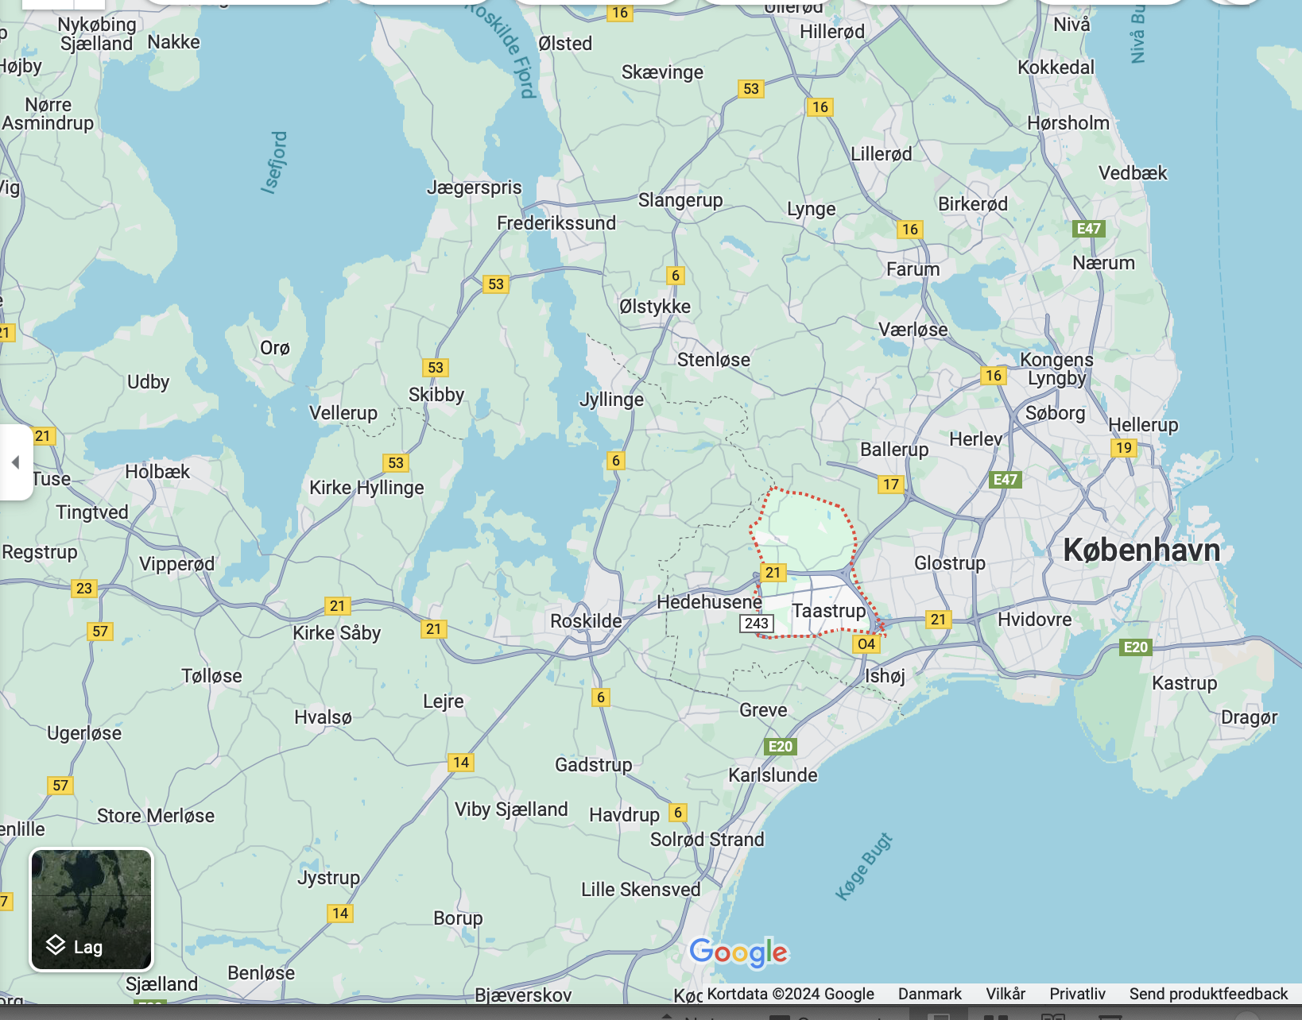
Γεωγραφική κατανομή μελών
Δεν υπάρχει ξεκάθαρη διαφοροποίηση στον αριθμό των μαθητών που έρχονται από βόρεια, δυτικά ,νότια της ευρύτερης περιοχής της Κοπεγχάγης
Περιοχή κατοικίας Γενικά
Birkerød | 1
Brønshøj | 3
Charlottenlund | 2
Frederiksberg | 5
Gladsaxe | 1
Hellerup | 1
Herlev | 1
Horsholm | 1
Hvidovre | 2
Karlslunde Strand | 1
Kastrup | 1
Kgs Lyngby | 1
København | 3
København N | 2
København NV | 2
København Ø | 4
København S | 4
København SV | 2
København V | 1
Nordhavn | 1
Rødovre | 3
Roskilde | 1
Soborg | 1
Valby | 5
Vallensbæk | 2
Vanløse | 2
Vedbæk | 1
Grand Total | 54
Περιοχή κατοικίας Γενικά2
Birkerød | 1
Brønshøj | 3
Charlottenlund | 2
Gladsaxe | 1
Hellerup | 1
Herlev | 1
Horsholm | 1
Hvidovre | 2
Karlslunde Strand | 1
Kastrup | 1
Kbh, Valby, Frb | 29
Kgs Lyngby | 1
Rødovre | 3
Roskilde | 1
Soborg | 1
Vallensbæk | 2
Vanløse | 2
Vedbæk | 1
Grand Total | 54
1
1
1
1
3
6
2
5
1
2
1
1

Slide 9
Ευχαριστούμε

